Slide 1
Аты-жөні |  | Пікірлері
А.Марцеллин |  | «Ертелі –кеш ат үстінен түспейді. Маңызды істер туралы кеңесетін болса,кеңесті де атүстінде отырып өткізеді...» дейді.
Византия елшісі Прииск |  | «Олар соғыстан кейін тыныш әрі қамсыз тіршілік етеді,әркім қолында барымен қанағат етеді» дейді.
Аттиланың бір замандасы |  | «Аттила таңертең үйден шығысымен, есік алдында тұрып ,халықтың мұң-мұқтажын тыңдады,күні бойы әлемнің әр түрлі елдерінен келген елшілерді қабылдады...» дейді.

Slide 2

Арал – Каспий аралығын мекендеген
«Сармат» деген жұрттың аты көне дәуір авторларының еңбектерінде б.з.б. 3 ғасырдан бастап кездеседі. Б.з.б. 8 ғасырда савроматтар деп атаған.
Каспийдің жағалауында каспийлер өмір сүрген. Каспий теңізін сол кезде Гиркан теңізі деп атаған
Сарматтардың ескерткіштері: Батыс Қазақстан жеріндегі Жайық, Елек, Жем өзендерінің бойында.
Савромат жөнінде грек, рим тарихшылары Диодор, Үлкен Плиний, Полибий жазып кеткен.

Slide 3
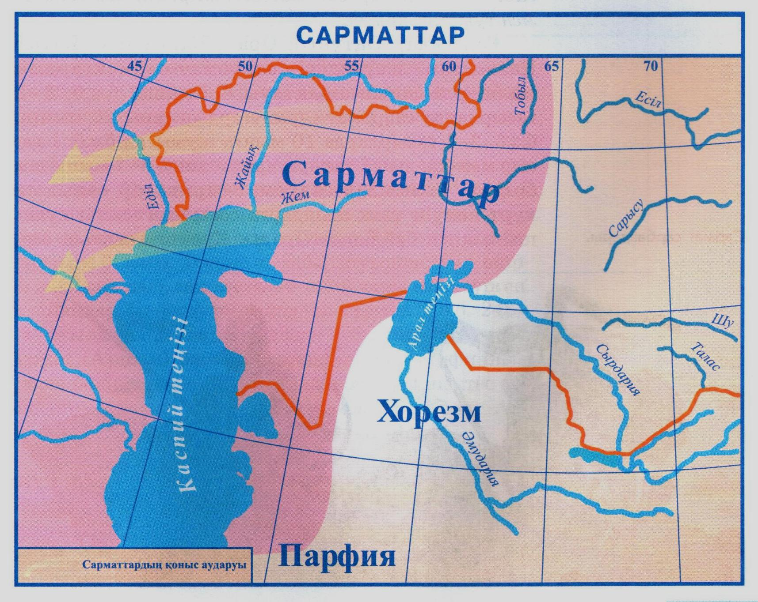

Slide 4
Сарматтар б.з.б. 2 ғасырда Батыс Қазақстан жерінен біртіндеп жаулап Қара теңіздің солтүстік аймақтарына дейін жетті
Орталық Азия
Алдыңғы Азия, Солтүстік Кавказ, Парфияға
жаулаушылық жорықтар жасады
Қара теңіз аймағы
Сарматтар
Сарматтар скиф тіліне жақын тілде сөйлеген
Дах – массагет исседондармен туыстас келеді.
Сарматтардың халықның саны б.з.б. 3- 2 ғ.–да 20 мың.
Б.з.б. 2 – 1ғ. –да 10 мың.
Б.з. – дың 1ғ. – да 5 -7 мың.

Slide 5
Арал-Каспий теңіздері аралығын
б. з. б. 1 мыңжылдықта
мекендеген тайпалар
Б.з.б. 248 - 247 жылдары Арсақ қолбасшы дайлардың апарн тайпасынан шыққан
Аршакидтер әулеті билігінің негізін салған.
Гирканияны, Парфияның үлкен бөлігін басып алады
Дайлар ерте темір дәуірінде Маңғыстау түбегін мекендеген бүгінгі Кіші жүз құрамындағы адайлармен байланыстырылады.
Біріншіден, дай және адай деген тайпа атауларының ұқсастығы.
Екіншіден, екеуіде ежелден осы Маңғыстау түбегінде өмір сүрген. Дай атауы адай тайпасының атауымен жалғастық табуы әбден ықтимал.

Slide 6
4.Сарматтардың қоғамдық құрылымы
Ағашқы қауымдық құрылыс ыдырап,мүлік теңсіздігі шықты
Әскери демократия жетілді
Сармат қоғамында әскери демократия әйелдерге де қатысты болды

Slide 7
1.Тұрмыс ұғымы
үи-жай
ыдыс-аяқ
киім-кешек
тағамдар

Slide 8
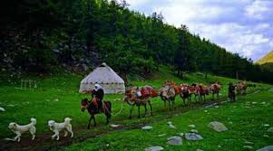
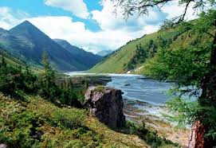
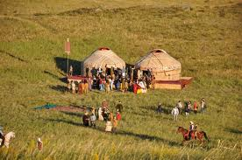
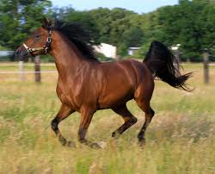
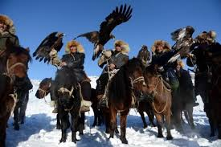
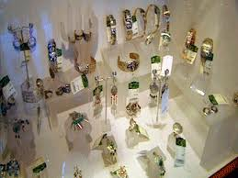
Сарматтардың шаруашылығы
Сарматтар негізінен көшпелі мал шаруашылығымен айналысты | Жылқының тебіндеуге үйренген түрі және жорықтарға мінетін қазанаттар өсірілді
Батыс сарматтар отырықшылық салтқа көшті | Сарматтар өмірінде аңшылық үлкен рөл атқарады
Еділ- Жайық бойын, Қара теңіз жағалауын мекендеген көп бөлігінің шаруашылығында малшылықпен қатар егіншілік те маңызды орын алды.
Зергерлік өнер жоғары дамыды

Slide 9
3. Савромат-сармат тайпалары Орталық Азия мен Қара теңіз өңірі мәдениеттерін байланыстырды.
Грек мәдениеті - сармат қоғамының дамуына әсер еткенін көрсетеді.
Батыс Қазақстан савроматтарының ескерткіштерінің ерекшелігін
Біріншіден, обалардың ішкі құрылымы көбінесе ағаштан жасалған
Екіншіден, әр пішінді қабірлер көп кездеседі (тік бұрышты, дөңгелек, сопақ т.б.).
Обалар
Үлкен оба
Орташа оба
Шағын оба
Тайпа көсемдері
Жауынгерлер
Қауым мүшелері

Slide 10
Савромат ескерткіші — Аралтөбе
Табылған жері- Атырау облысы Жылыой ауданы
Сармат көсемі қазақ жерінен табылған
екінші алтын адам
Қару-жарақ, жебе, қанжар сынықтары
абыз асатаяғының бөліктері табылды.
Көсемнің киім-кешегі өте бай, асыл бұйымдармен,
алтын әшекейлермен безендірілген
Қорытынды – Сарматтар жауынгер тайпа,
өнерлі хылық.

Slide 11
4. Археологиялық ескерткіштері.
Сарматтардың ескерткіштері біздің жерімізде Батыс Қазақстан аймағында кездеседі. Батыс Қазақстан жеріндегі ерте темір дәуірі ескерткіштері өзен алқаптарына жақын орналасқан. Оның көпшілігі Жайық, Елек, Жем өзендерінің бойында.
Үстіртте зерттелген Бәйте, Терең ескерткіштері.
Хронологиялық жағынан сармат тайпаларының ескерткіштері негізінен үш кезеңге бөлінеді:
Оқиға | Уақыты
Ерте сармат кезеңі (прохоров) | б.з.б. ІV – ІІ ғасыр
Орта сармат кезеңі (суслов) | б.з.б. ІІ – б.з-дағы І ғасыр
Соңғы сармат кезеңі | б.з-дың ІІ - ІV ғасыр

